Slide 1
情報処理技法(リテラシI)
第１０回：Microsoft Excel (2/2)
産業技術大学院大学 情報アーキテクチャ専攻
助教 柴田 淳司

Slide 2
第９回・第１０回の目標
第９回：
セルに入力
簡単な数式
セルの書式設定
グラフ作成
第１０回：
データサイエンティストになろう
自分でデータを取ってくる
Wordとの連携
Notes:
今回やること
・絶対参照、相対参照
・セルの移動、コピー
・並び替え
・フィルタ

Slide 3
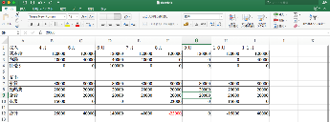
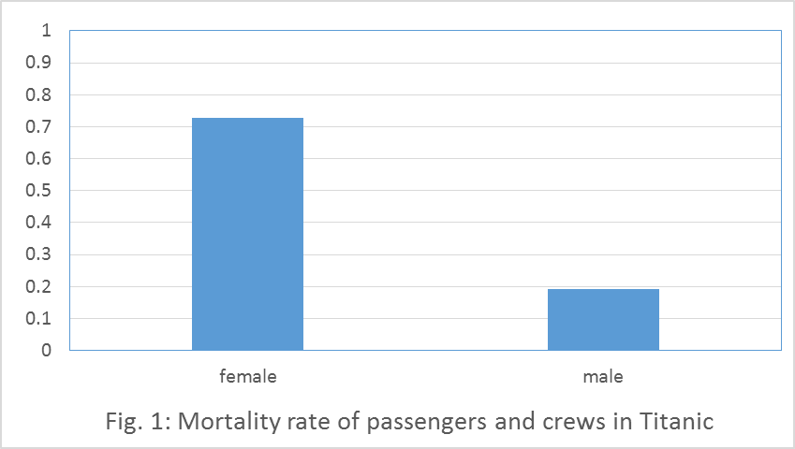
Excelでできること
データの管理
演算
解析
グラフ化
前回：数値入力と計算
今回：解析＋グラフ化
Notes:
前回やったのは自動で数値を埋めて家計簿にして管理する
今回は数値をグラフにして、データの性質を見るということをしてみる

Slide 4
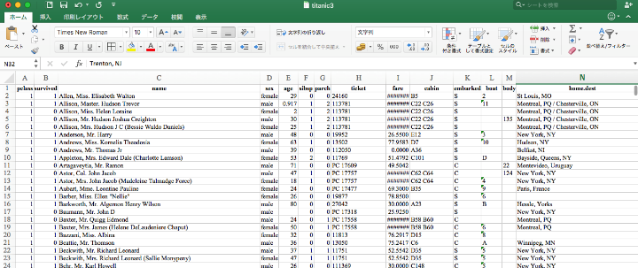
例えば…
タイタニックをデータから解析したい！
「Titanic dataset xls」で検索
この段階では
ただのデータ
Notes:
例えば
Iris data set

Slide 5
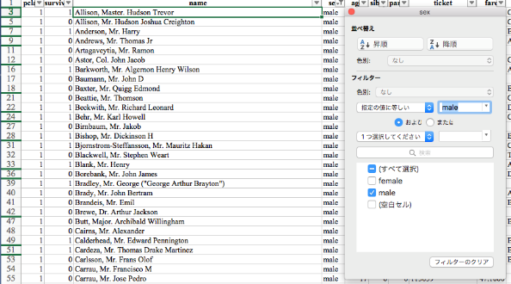
フィルタをかけて見やすく
A列〜N列まで選択
「データ」タブ→フィルター
各項目の三角ボタンでフィルタ内容を表示
例えば男のデータだけ
抜き出す

Slide 6
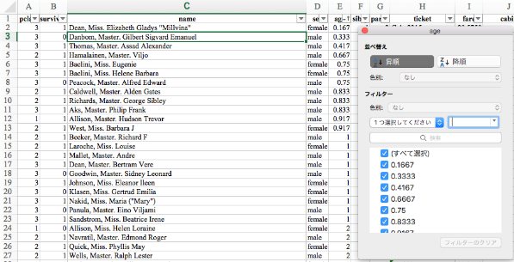
並び変える
選択範囲の並び替え
範囲を選択する
「データ」タブ→並び替え
フィルタによる並び替え
各項目横の三角ボタン→並び替え
さらに年齢順に

Slide 7
男女での生存率を比較したい
ここではif関数とaverage関数を利用 （元データをいじらないよう別シートで作業）
新しいシートを作成
survive、sexの項目をコピー
新しいシートに貼り付け
データの横の行にif関数
もしB列の値が”female”ならsurviveの値
それ以外なら表示なし
=IF($B2="female", $A2*1, " ")
平均を取れば女性生存率に

Slide 8
グラフにする
グラフの種類を選ぶ
軸の設定
タイトルの設定
凡例の設定

Slide 9
グラフの種類
棒グラフ：数値の比較
男女比
他社との売り上げ比較
折れ線グラフ：等間隔に時系列変化するもの
気候の変化
株価の変動
散布図：統計データ
年収と年齢の関係
円グラフ：ある対象の割合
アンケート結果
購入者の割合

Slide 10
体裁を整える
設定したい項目を右クリックしよう
軸を見やすく
図番号をつける
タイトルは下側

Slide 11
Wordに張り付けることも可能
コピーして他のMicrosoft Officeに張り付けられる
貼り付け時、リンクにするとデータの自動更新
図として張り付けるか、保存しておく方が無難
レポートにはWordを使うことが多い
Excelでグラフを作る
Wordで文とグラフの説明
Powerpointで発表

Slide 12
演習：データを解析しよう
統計局のデータから適当なデータを取得する
e-Stat
https://www.e-stat.go.jp/SG1/estat/eStatTopPortal.do
数値解析してみる
レポート作成
Wordファイルに添付
数行を使ってグラフの説明
いつも通り提出！
好きなデータを
選んでね

Slide 13
統計局からデータ取得

Slide 14
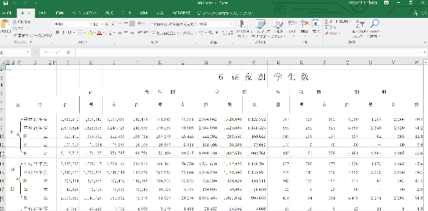
例えば大学の男女比
トップページ →統計データを探す →主要な統計データ →学校基本調査

Slide 15
比率を計算してグラフに
列を増やして
比率を計算

Slide 16
コピーしてデータだけ変更
参照データを変更

Slide 17
Wordに張り付けて、説明しよう
国立大学の男女比では、男子の方が多いが、公立大学全体でみると男女比が反転していることがわかる。
これは、公立大学には効率女子大学が多く含まれていることに起因する。全国の公立女子大学の数は～

Slide 18
次週予告
Microsoft Powerpointを使った資料作成

